Slide 1
Dagens program
Dagens lektie – Marketingmix
Undersøgelse af Fritz Hansens marketingmix

Slide 2
Marketingstrategi
Marketingmix

Slide 3
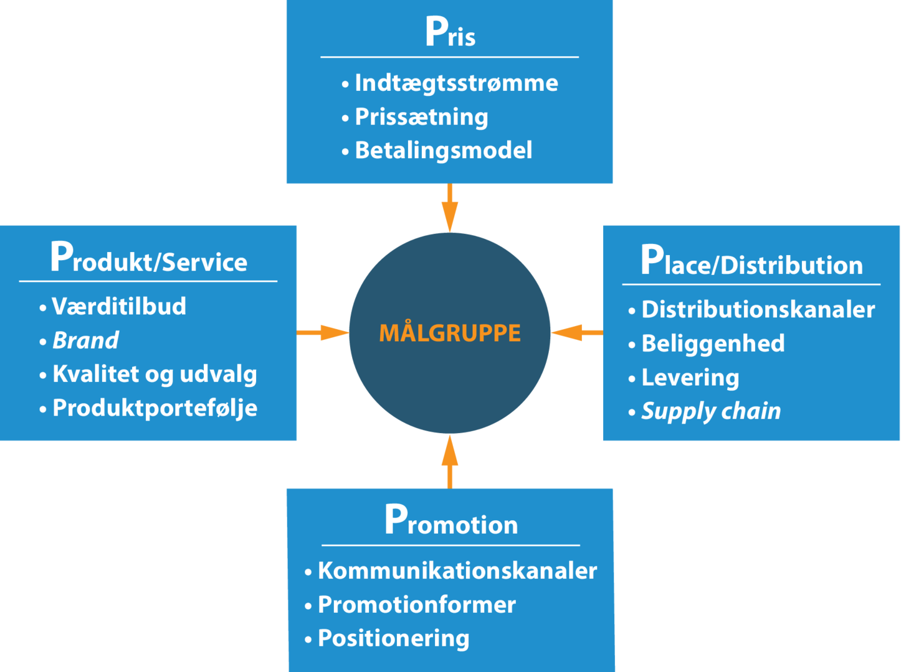
Marketingmix
Marketingmix
En oversigt over de valg en virksomhed må træffe, når den skal afsætte sine produkter.
→ tiltrække og fastholde virksomhedens målgruppe
De afsætningsparameter virksomheden har indflydelse på (handlingsparametre).
  Produkt (Product)
  Pris (Price)
  Salg (Promotion)
  Distribution (Place)
Marketingmixet er den kombination af de fire P’er, som virksomheden præsenterer på markedet
Virksomheden sammensætter marketingmixet, så målgruppen rammes bedst muligt
De 4 P'er er en væsentlig og anvendelig analysemodel for alle virksomhedstyper

Slide 4
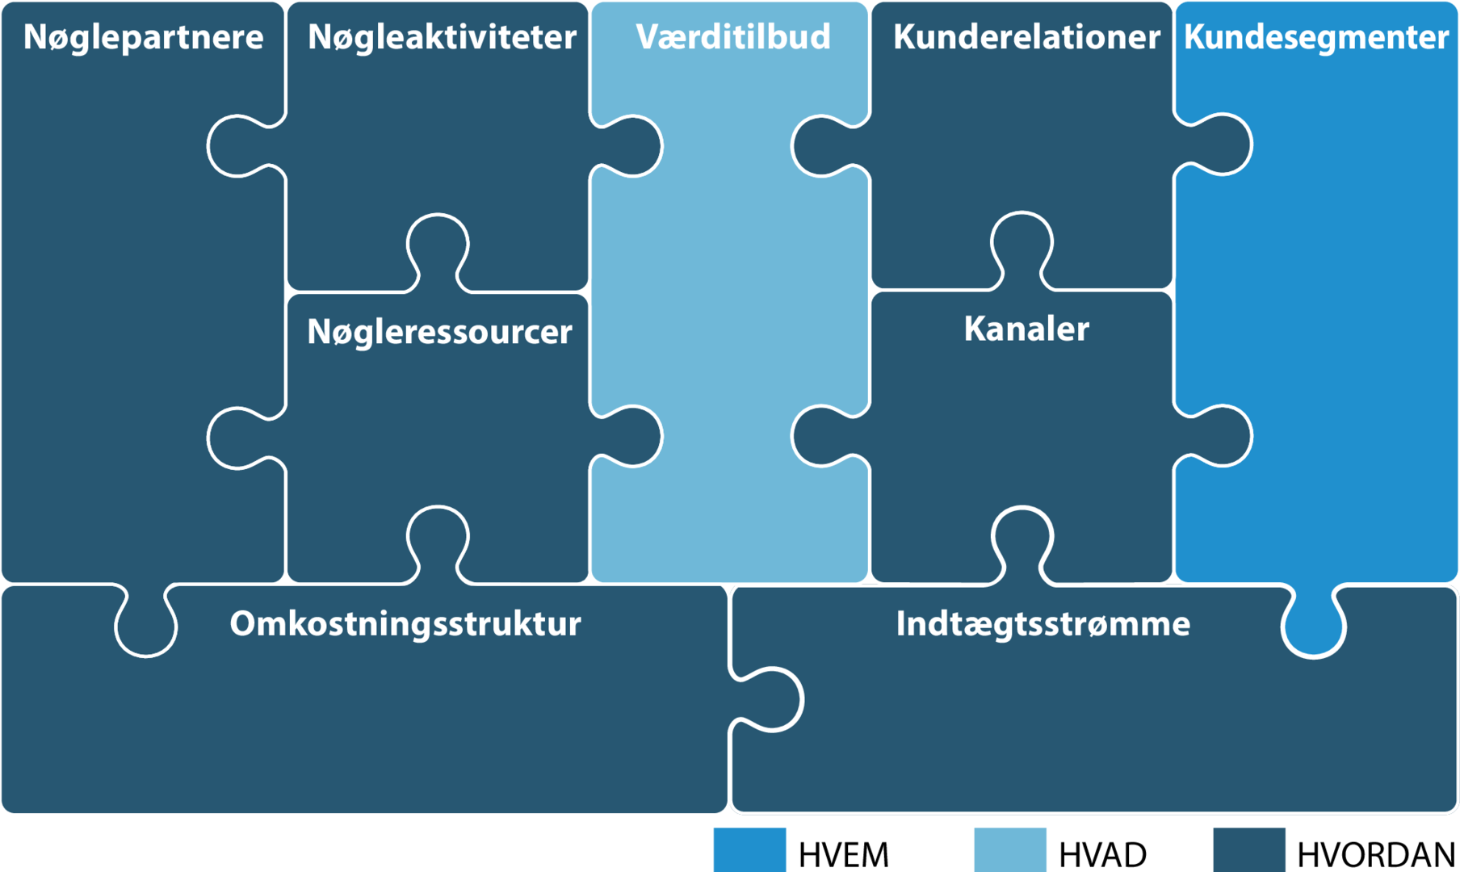

Slide 5
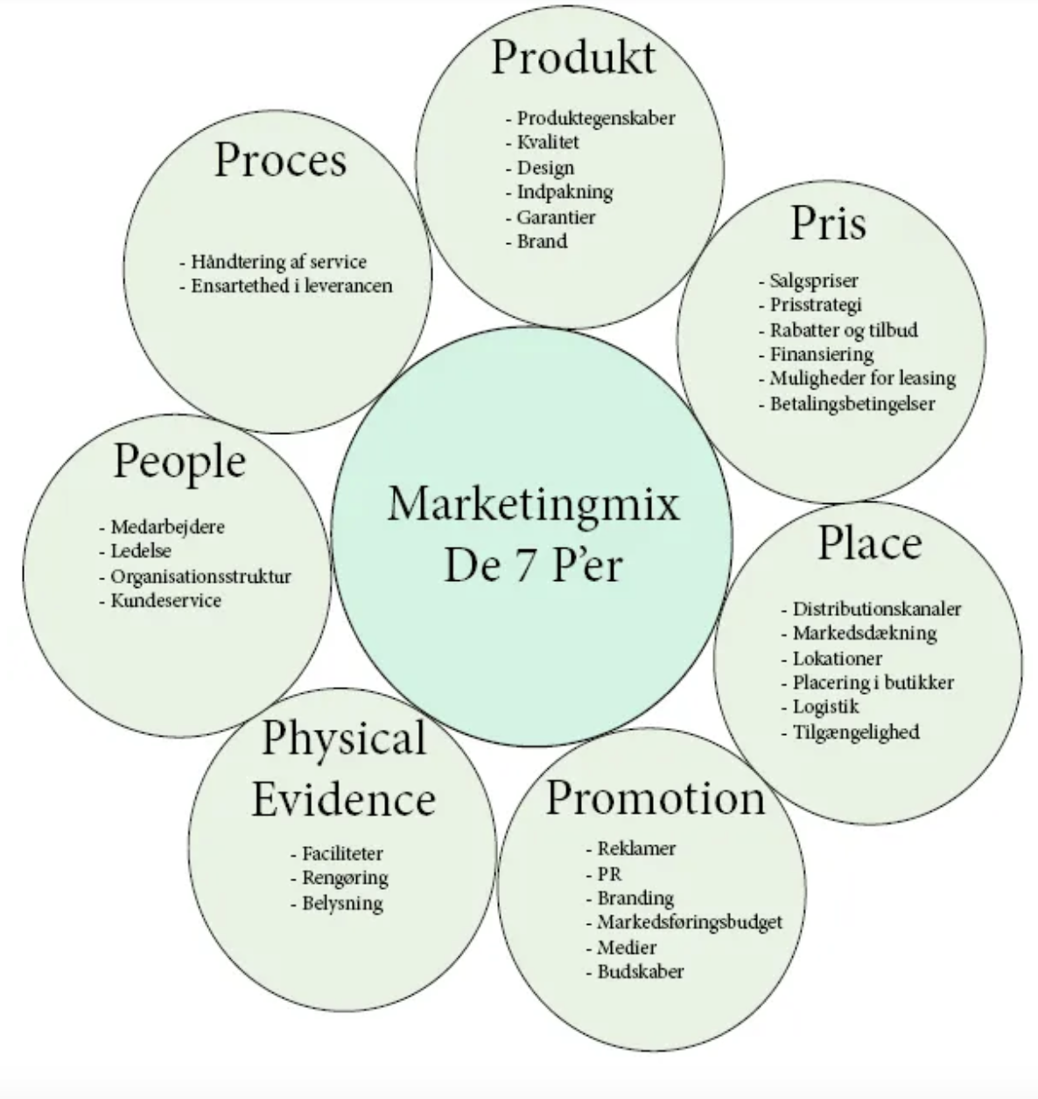
De 7 P’er til servicevirksomheder

Slide 6
Produkt
Product

Slide 7
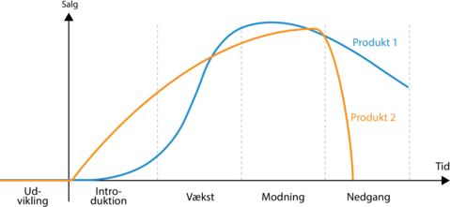
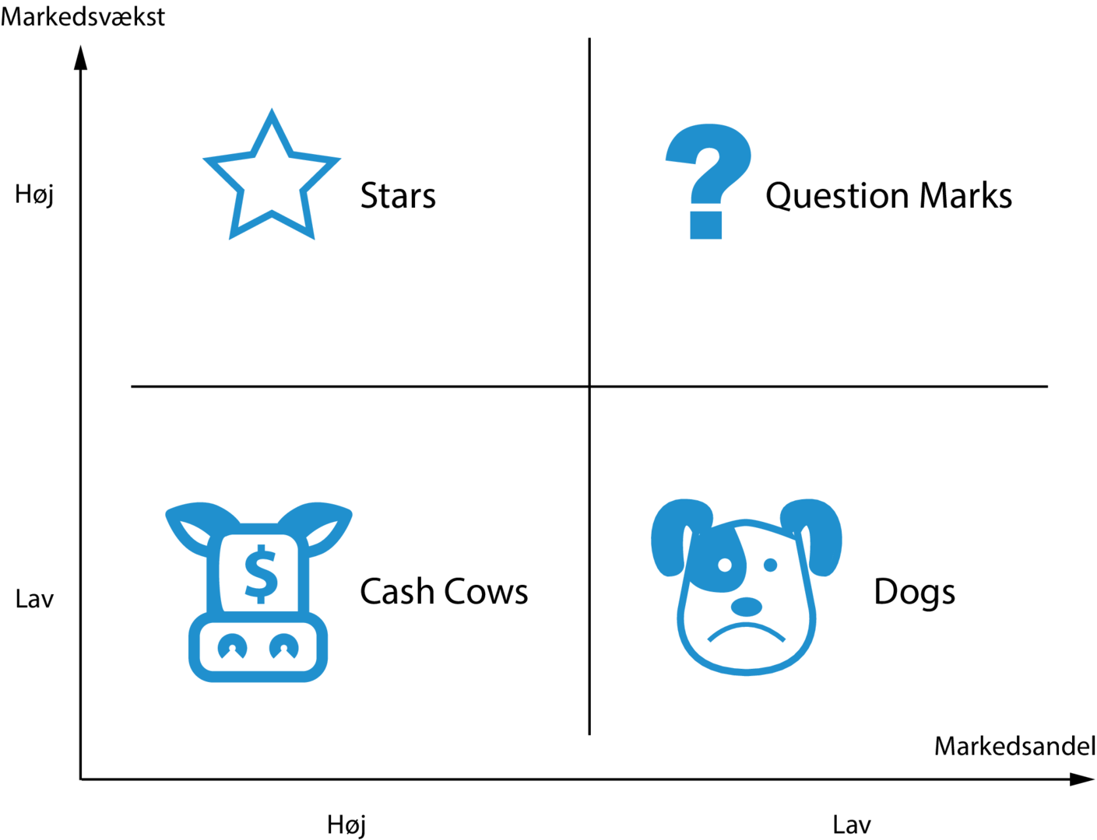
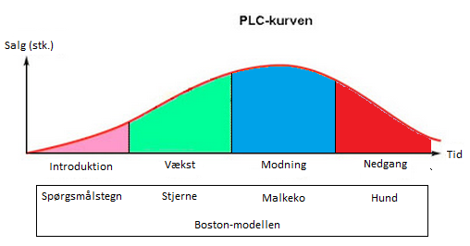
PLC-kurver for to produkter med hver sin livscyklus
Værditilbud
Brand
Kvalitet og udvalg
Produktportefølje
Bostongruppens produktmodel

Slide 8
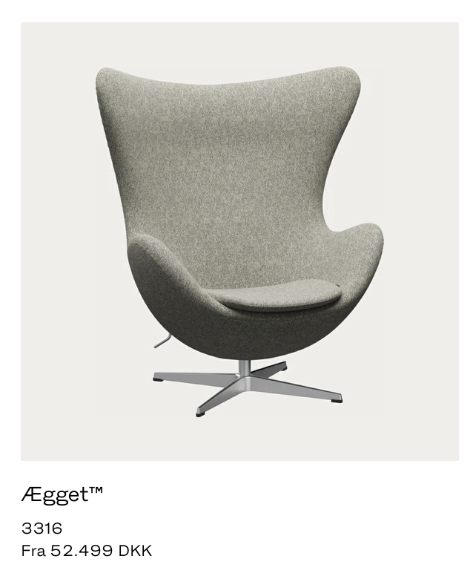
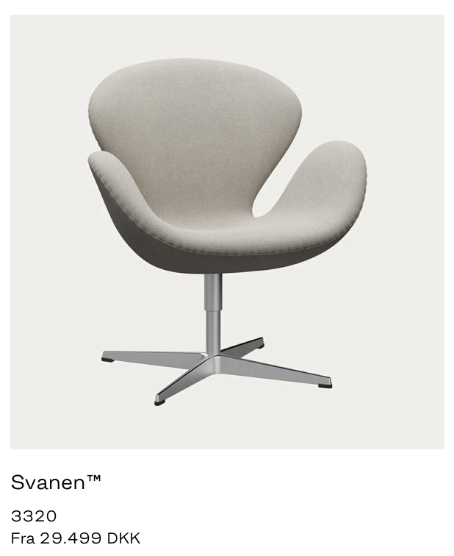
Mærkevaren - Brand
Undersøg Fritz Hansens valg ift. virksomhedens produkt (herunder produktudvikling, kvalitet og designe).
Det er et produkt som kunden foretrækker pga. mærket - oplevet merværdi
Kunden har præferencer og mærkeloyalitet overfor produktet
F.eks. pga. kvalitet, design, værdier osv.
Differentiere sig fra konkurrenterne og skabe monopolprofit → Jf. Porters konkurrencestrategier
Private labels - Handelsmærket er ejet af den detailhandelskæde, der markedsfører og sælger handelsmærket (Princip og Budget).

Slide 9
Pris
Price

Slide 10
Bestemmer indtægten og profitten fra produktet
Prissætning kan foregå ud fra 3 overordnede strategier:
Omkostningsbaseret - (Beregnes ud fra omkostning fra produktion og forventet indtjening)
Konkurrentrelateret - (Pris fastsættes udelukkende ud fra konkurrenternes priser)
Efterspørgselsbaseret prissætning - (Prisen sættes i forhold til, hvad kunderne forventes at være villige til at betale. Her indgår overvejelser om målgruppens rådighedsbeløb og købsmotiver)

Slide 11
Oftest ses lave introduktionspriser som redskab til en markedspenetrering
Psykologiske prismekanismer - en prissætning, der opleves lavere hos kunden
Forankringseffekten - udnytter denne psykologiske mekanisme ved at sætte en høj ankerpris som referencepunkt for kunden
Positionering - low-end, mid-end eller high-end

Slide 12
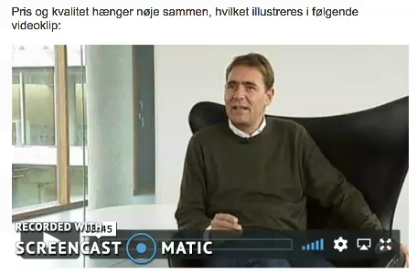
Undersøg hvilken prisfastsættelsesmetode Fritz Hansen anvender.
Vurder hvilken sammenhæng er der mellem prisfastsættelse og produkt (herunder kvalitet) set ud fra Fritz Hansens marketingmix.

Slide 13
Distribution
Place

Slide 14
Virksomheden skal forholde sig til flere vigtige spørgsmål i sin distributionsstrategi:
Skal ydelsen tilbydes direkte til slutkunden eller indirekte via en forhandler?
Skal ydelsen tilbydes selektivt via få forhandlere eller intensivt via mange?
Skal ydelsen tilbydes på tværs af kanaler (både fysiske og digitale kanaler)?
Skal levering og returservice håndteres af eksterne partnere eller internt?
Skal tilgængeligheden være 24/7 eller begrænses til bestemte tidspunkter?

Slide 15
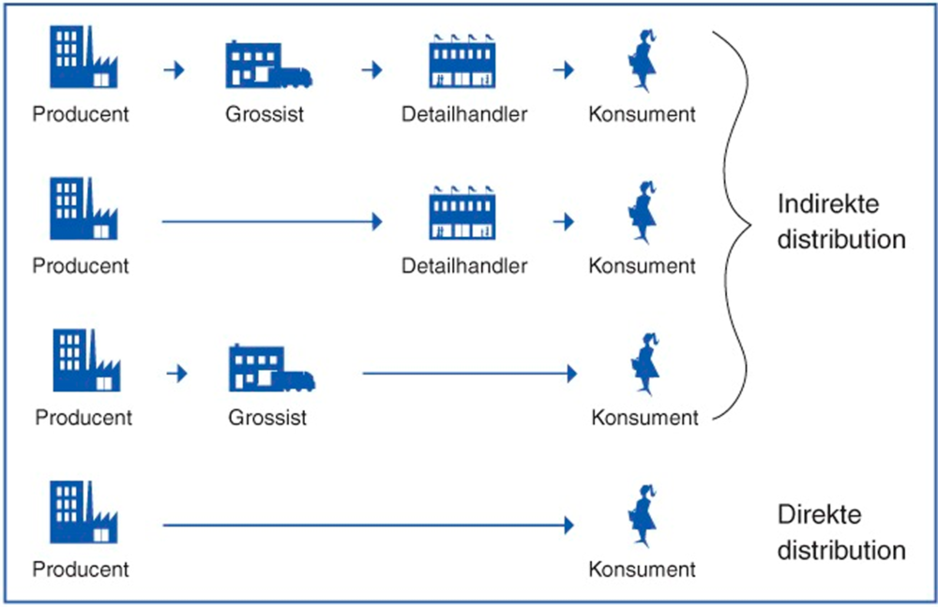
Direkte og indirekte distribution

Slide 16
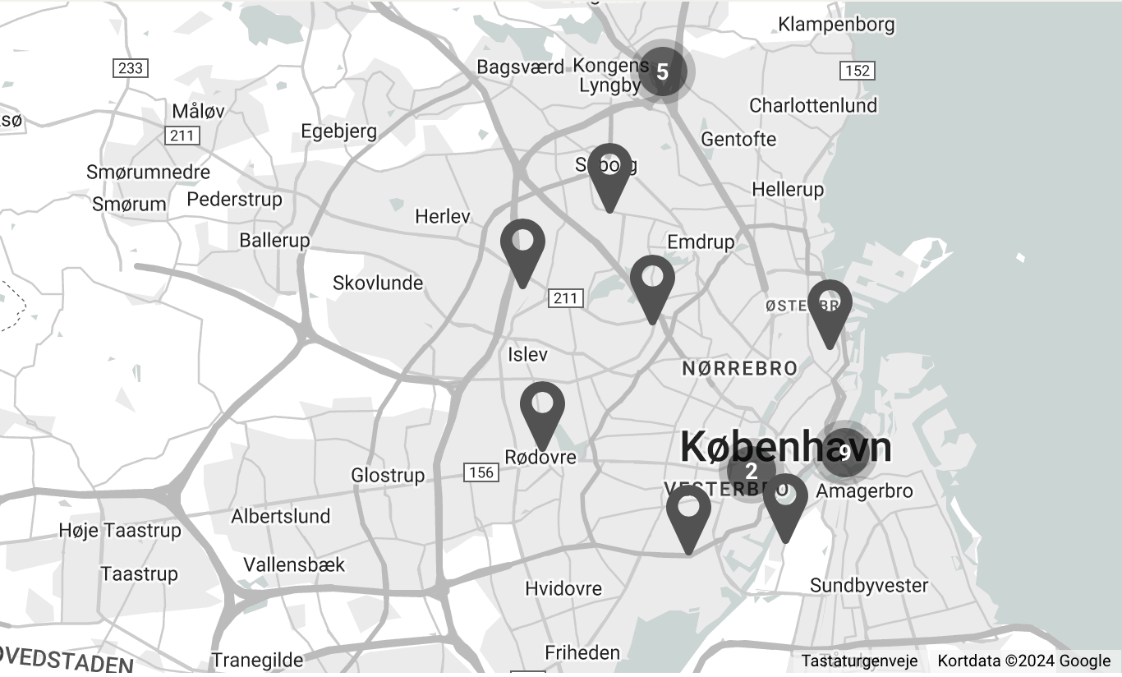
Intensiv distribution | Virksomheden kommer så bredt ud til forbrugeren som muligt og vælger flest mulige distributionskanaler. Denne strategi passer til dagligvarer og forholdsvis billige varer. Virksomheden stræber efter massesalg til alle sociale klasser.
Selektiv distribution | Virksomheden vælger med omhu et antal distributører eller forhandlere. Denne distributionsstrategi benyttes ofte ved udvalgsvarer. Målgruppen er middelklassen.
Eksklusiv distribution | Virksomheden vælger en eller få distributører eller forhandlere. Der er ofte tale om eksklusive mærker inden for udvalgsvarer, hvor virksomheden kun ønsker en forhandler i hvert område, og hvor personlig salg og service spiller en stor rolle.
Undersøg hvilken distributionsstrateg Fritz Hansens benytter.
Vurder hvilken sammenhæng er der mellem produkt, pris og distributionsstrategi.
https://www.fritzhansen.com/da/Stores

Slide 17
Salg
Promotion

Slide 18
Kommunikationskanaler
Klassiske medier, dvs. tv, radio, telefon, biografer, aviser, ugeblade og facader i det offentlige rum (outdoor), herunder fx reklameskærme og reklameplads på transportmidler.
Internetmedier, dvs. internettets platform af digitale medier, herunder de sociale medier, der tilgås via computere, smartphones og mobile applikationer (apps). Virksomhedens egen hjemmeside tilhører også kategorien af internetmedier.

Slide 19
Promotion-strategi
  Push-strategi:
  En push-strategi er, når virksomheden bruger forhandleren til at ”skubbe” produktet ud til kunden. Forhandlere skubber produktet ud til kunden via tilbud, placering i butikkerne eller aktivt salgsarbejde.
    Denne strategi anvendes ofte af virksomheder med mindre kendte brands, som kunderne derfor ikke umiddelbart efterspørger.
  Pull-startegi:
  Det kaldes en pull-strategi, når virksomheden ved hjælp af en stor reklameindsats påvirker forbrugeren til selv at efterspørge et produkt og dermed ”trække” det ned fra hylden.
    Denne strategi anvendes som regel af de stærke brands, der har en top of mind position hos kunderne.

Slide 20
Promotionformer
Reklame er betalt massekommunikation via et medie. I traditionelle reklamer, som fx annoncer, radiospots eller reklamefilm, er virksomheden den direkte afsender.
PR (Public Relations) er ikke-betalt omtale primært via debat og nyheder i medierne.
Sales promotion er salgsfremmende aktiviteter som fx produktprøver og medlemsfordele.
Personligt salg er individuel og dialogbaseret kommunikation med kunden, herunder bl.a. telefonsalg, online chat, kundemøder osv.
Direct marketing er målrettet og ensartet kommunikation til en større gruppe af kunder, som virksomheden har kontaktoplysninger på.
Online markedsføring er alle aktiviteter, der styrker virksomhedens synlighed online.

Slide 21
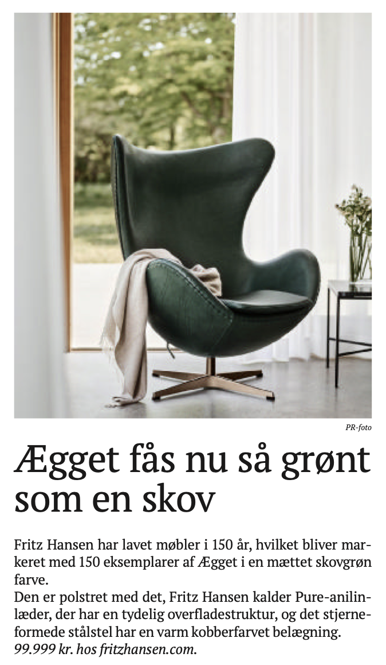
Undersøg hvilken promotion strategi Fritz Hansen anvender i forsøget på at sælge deres produkter.
Vurder hvilken sammenhæng er der mellem produkt, pris, distribution og promotion strategi

Slide 22


Slide 23
